Slide 1
Игровой проект «Навстречу солнечному ветру»
1

Slide 2
2

Slide 3
3

Slide 4
4

Slide 5
5

Slide 6
6

Slide 7
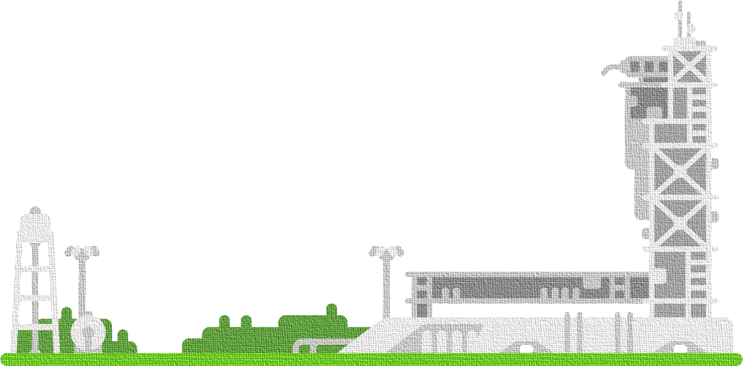
3 + 2 + 1
6 + 5 + 9
8 + 5 + 2
4 + 2 + 4
9 + 7 + 5
7 + 9 + 1
7

Slide 8
8

Slide 9
32 - 4 - 6
29 - 9 - 14
18 + 3 - 15
20 + 3 - 4
19 + 2 - 1
27 + 17 - 4
9 + 13 - 1
1 + 5 - 3
7 - 4 + 1
8 + 5 + 3
9

Slide 10
10

Slide 11
30 ∙ 2 - 41
10 - 4 ∙ 1
10 + 2 ∙ 5
9 ∙ 2 + 1 ∙ 0
2 ∙ 5 + 0
5 + 4 ∙ 4
7 ∙ 7 - 9
5 ∙ 3 - 5
2 ∙ 2 + 2
4 ∙ 5 - 8
11

Slide 12
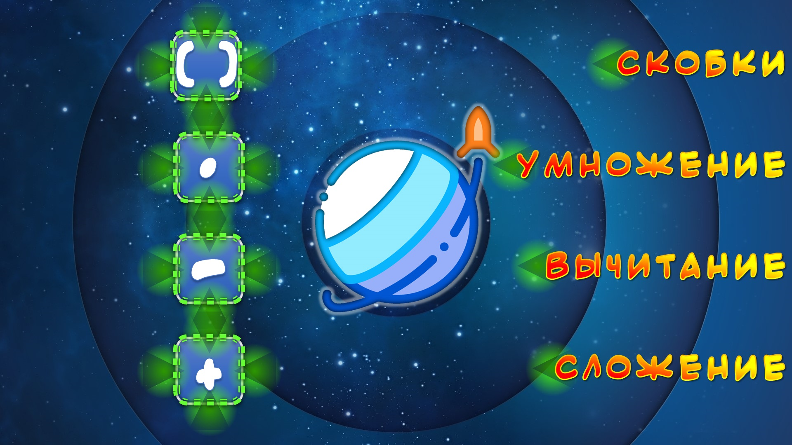
12

Slide 13
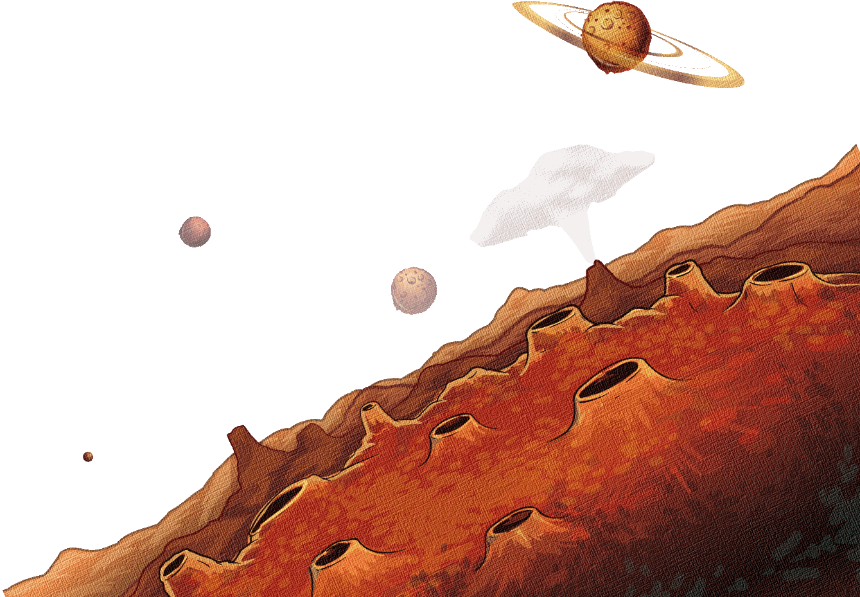
(17 + 0 – 16)∙1
(2+1)∙(4+3)
2∙14-(20+5)
6∙6-6∙5
7∙11-(35+2)
1+0∙(23–22)
7∙(7–1)–2
5+4+5∙2
2∙(14–13)
13

Slide 14
14

Slide 15
15

Slide 16
16

Slide 17
17

Slide 18
18

Slide 19
19

Slide 20
20

Slide 21
21

Slide 22
22

Slide 23
23

Slide 24
24

Slide 25
25

Slide 26
26

Slide 27
27

Slide 28
28

Slide 29
29

Slide 30
30

Slide 31
31

Slide 32
32

Slide 33
33

Slide 34
34

Slide 35
35

Slide 36
36

Slide 37
37

Slide 38
38

Slide 39
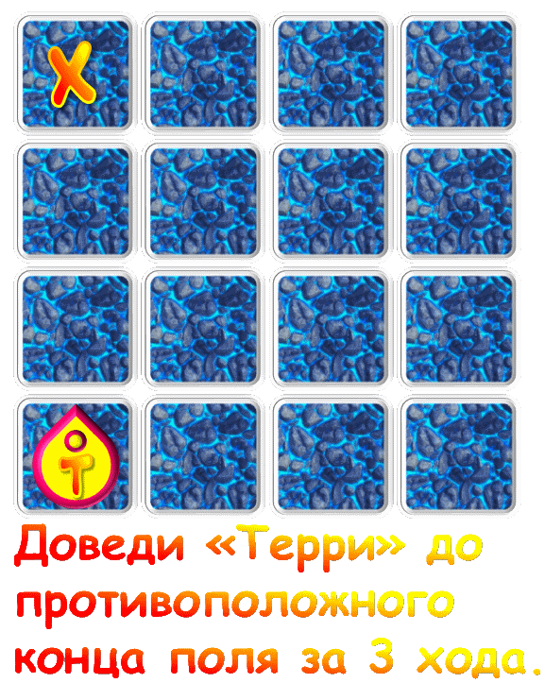
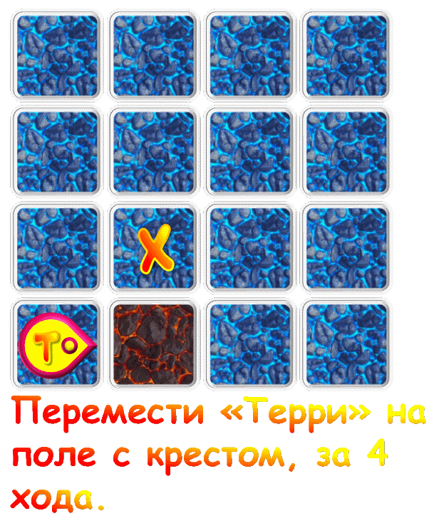
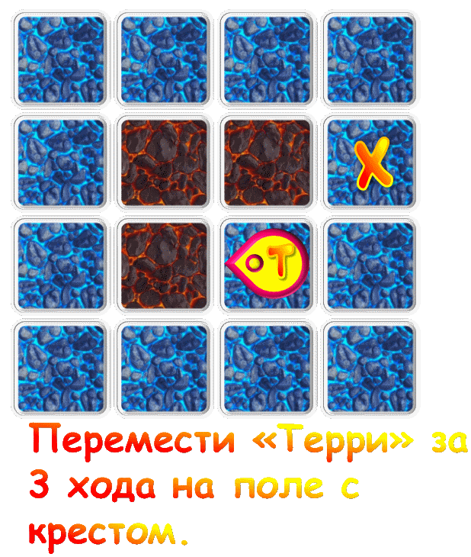
39

Slide 40
40

Slide 41
41

Slide 42
42

Slide 43
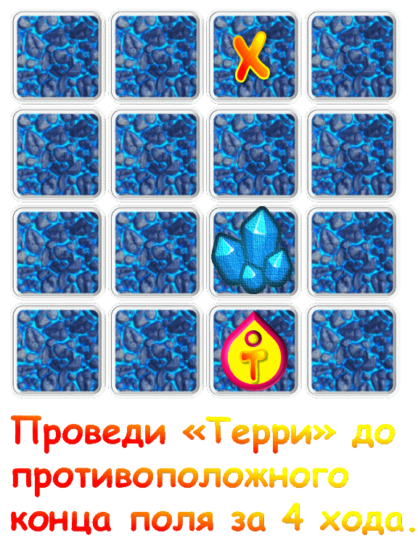
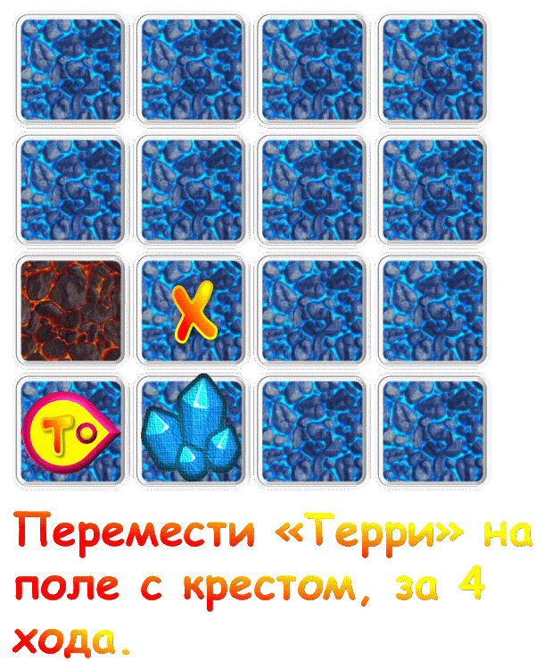
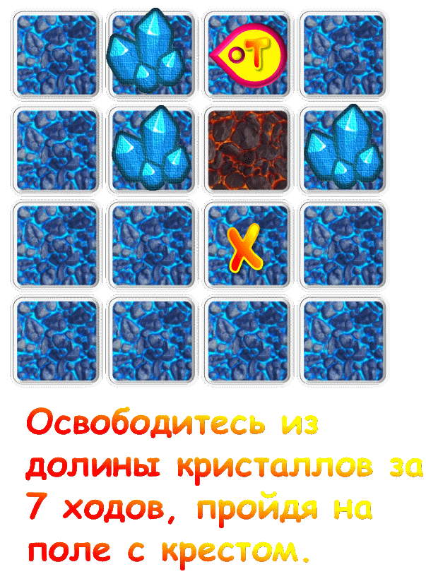
43

Slide 44
44

Slide 45
45

Slide 46
46

Slide 47
47

Slide 48
48

Slide 49
50

Slide 50
51

Slide 51
52

Slide 53
54

Slide 55
56

Slide 57
58

Slide 59
60

Slide 60
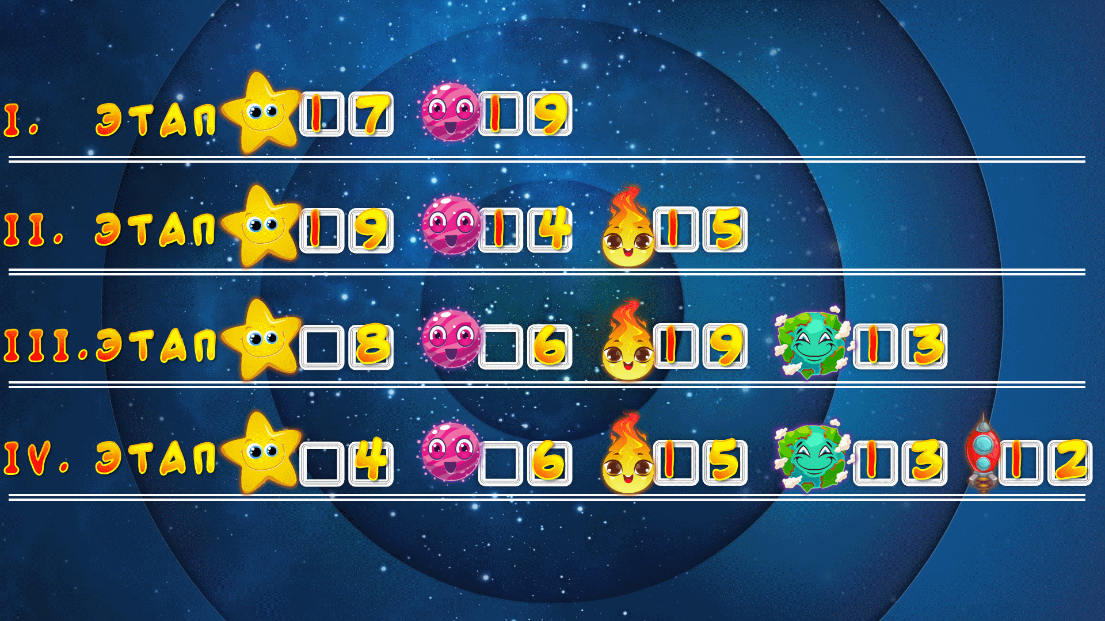
61

Slide 61
62

Slide 62
63

